Slide 1
Физическое развитие для развития детей в дошкольном возрасте.
Правильно организованное физическое воспитание способствует формированию хорошего телосложения, предупреждению различных заболеваний, улучшает деятельность внутренних органов и систем детского организма. Без должного внимания к этой важнейшей составной части воспитания нельзя подготовить к жизни подрастающее поколение крепким и гармонически развитым. Влияние физкультуры на здоровье ребенка: • улучшает обмен веществ; • регулирует состав крови; • благоприятно влияет на физическое и психическое развитие; • тренирует сердечно-сосудистую систему; • является профилактикой ряда заболеваний, в том числе и опорно-двигательного аппарата (плоскостопие, сколиоз и так далее); • повышает иммунитет; • способствует своевременному возникновению двигательных и речевых навыков, их правильному развитию и совершенствованию; • учит самодисциплине и развивает полезную привычку; • улучшает внимание и познавательные способности детей.

Slide 2
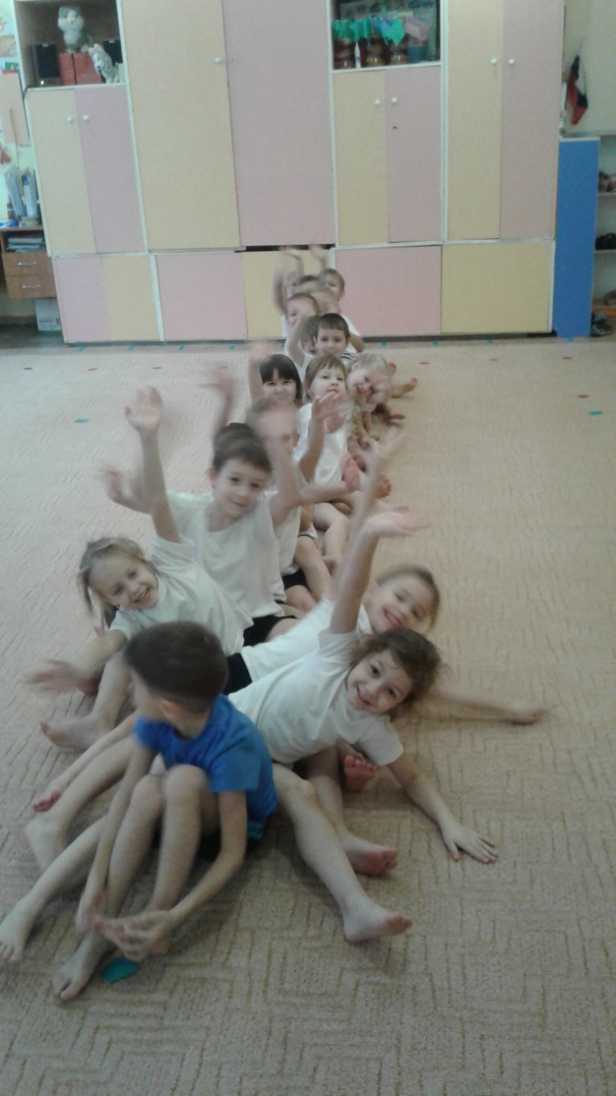
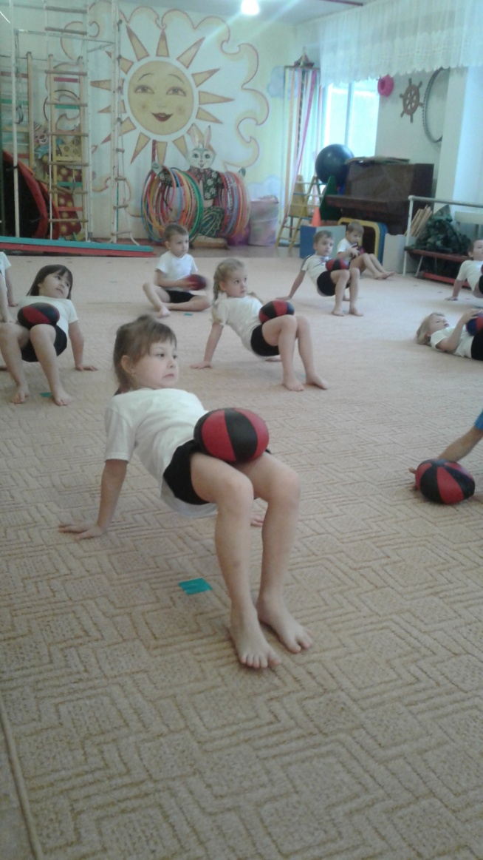

Slide 3
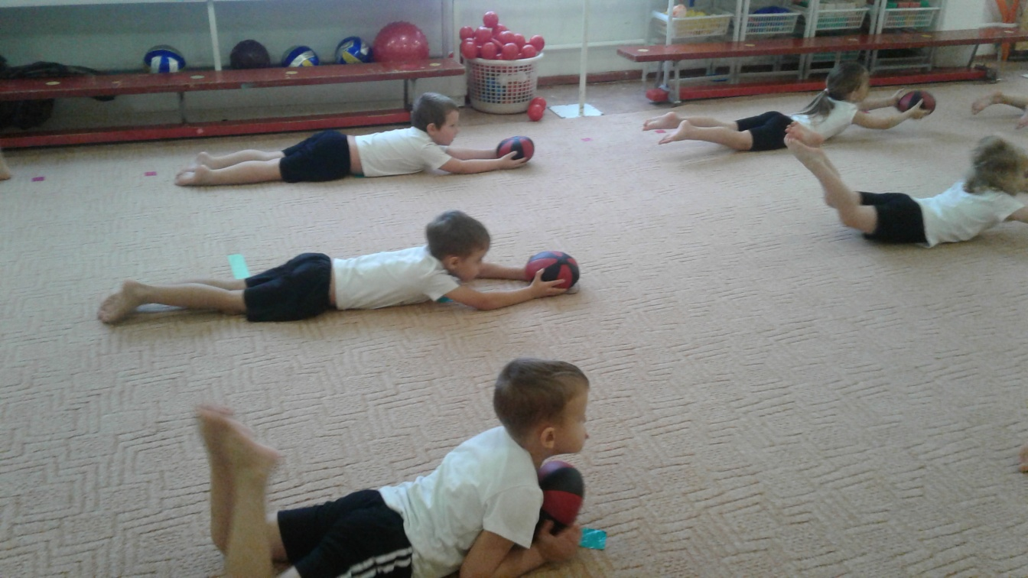
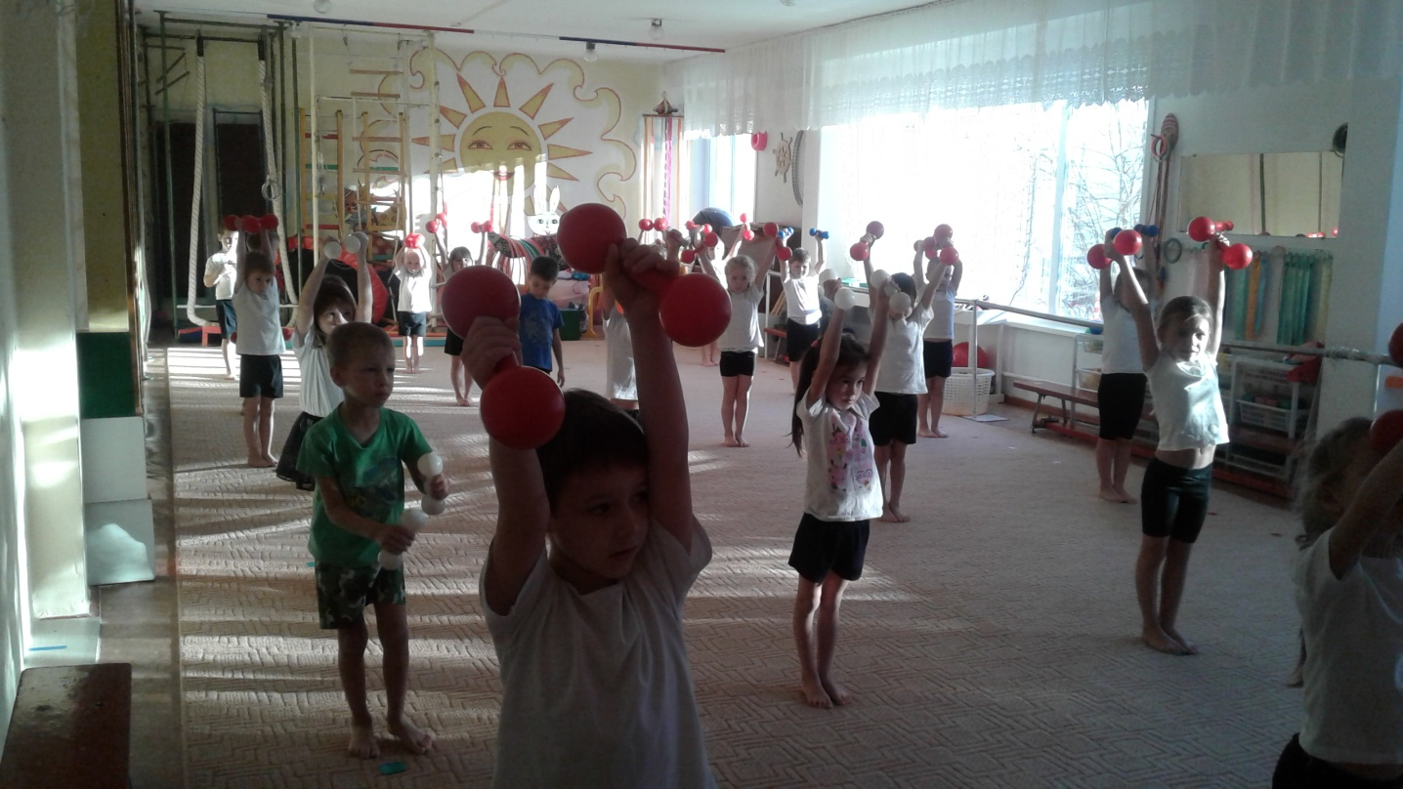

Slide 4
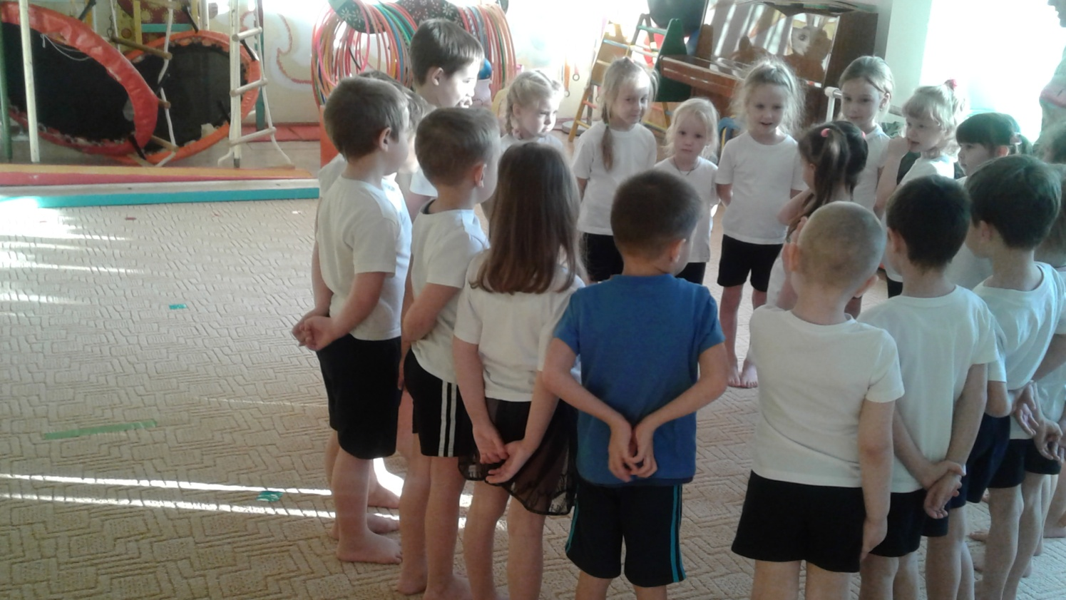
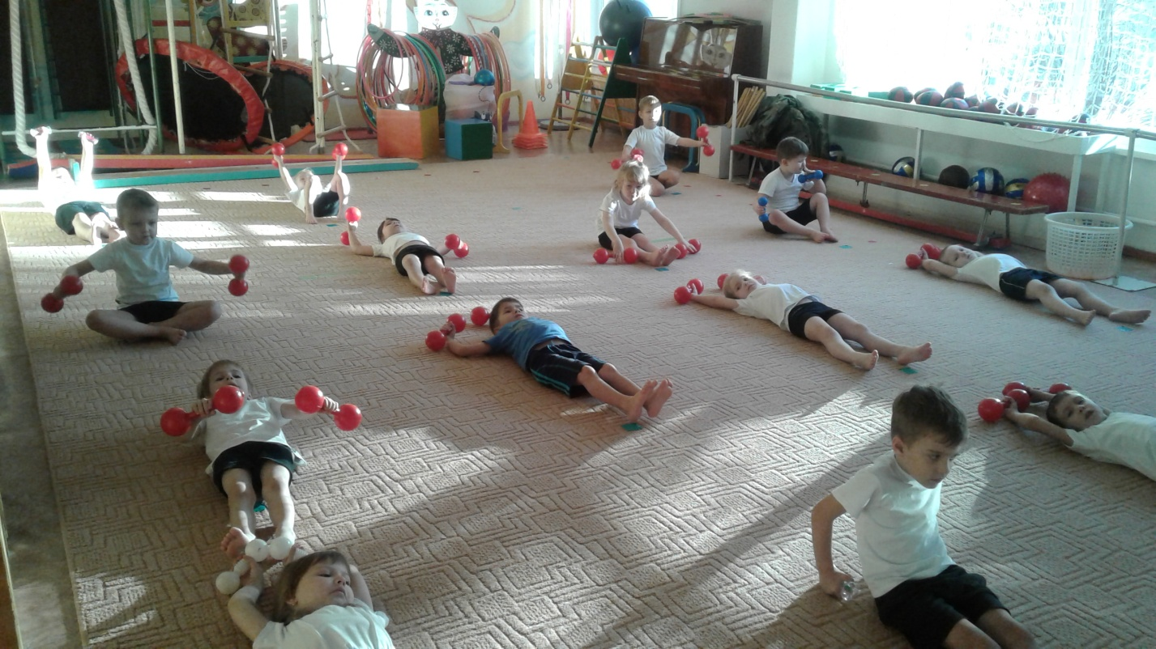

Slide 5
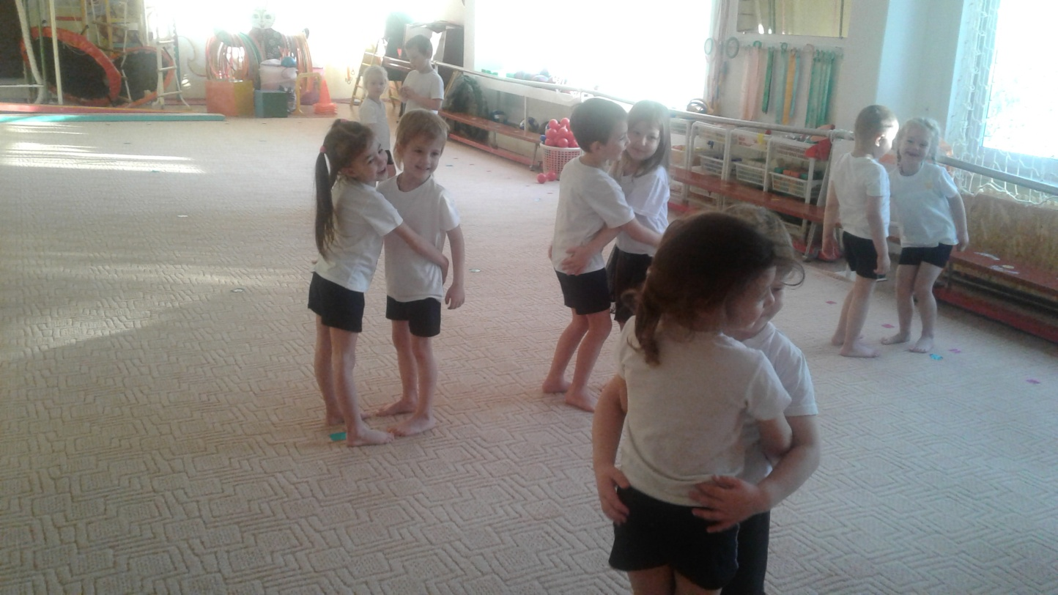

Slide 6
Спасибо за внимание!
Подготовила Беляева Т.А. гр № 12
2017

